Slide 1




Slide 2
Sistema de Controle de Versão
Controle de histórico
Trabalho em equipe
Marcação e resgate de versões estáveis
Ramificação do Projeto

Slide 3
Sistema de Controle de Versão Centralizado
Pouca autonomia
Ações necessitam de acesso ao servidor.
SVN
Trabalho privado limitado
Versiona apenas arquivos no repositório.
Risco de perda de dados
Tudo em um único repositório.

Slide 4
Sistema de Controle de Versão Distribuído
Autonomia
Ações básicas “off-line”.
Git
Rapidez
Processos são locais.
Trabalho privado
Trabalho local não afeta os demais.
Confiabilidade
Todo repositório é um backup, ou seja, uma cópia completa do repositório, in- cluindo versões anteriores e histórico.

Slide 5
Sistema de Controle Convencional
Versão 1
Versão 2
Versão 3
Versão 4
A
Δ1
Δ2
B
Δ1
Δ2
C
Δ1

Slide 6
Sistema de Controle do Git
Versão 1
Versão 2
Versão 3
Versão 4
A
A1
A1
A2
B
B1
B2
B2
C
C
C1
C1

Slide 7
Snapshots
Versão 1
Versão 2
Versão 3
Versão 4
Cada versão é uma “foto” do diretório de trabalho e será representado por um círculo azul denominado commit.

Slide 8
Sistema de Controle de Versão
Início
commit

Slide 9
Sistema de Controle de Versão
Início
Função 1
Função 2
commit

Slide 10
Sistema de Controle de Versão
Função 2*
Início
Função 1
Função 2
commit
branch
bismarckjunior@outlook.com

Slide 11

Sistema de Controle de Versão
Função 2*
Início
Função 1
Função 2
Função 2+
Funções OK
commit
branch
merge

Slide 12

Servidor
Início
clone
PC
Início

Slide 13
Servidor
Início
clone
PC
Início
Função 1
Função 2
Funções Ok

Slide 14
Servidor
Início
Função 1
Função 2
Funções Ok
push
clone
PC
Início
Função 1
Função 2
Funções Ok

Slide 15
Servidor
Início
Função 1
Função 2
Funções Ok
Classes Ok
push
clone
PC
Início
Função 1
Função 2
Funções Ok

Slide 16
Servidor
Início
Função 1
Função 2
Funções Ok
Classes Ok
push
pull
clone
PC
Início
Função 1
Função 2
Funções Ok
Classes Ok

Slide 17






Servidores Para Hospedagem

Slide 18
Baixando o Git e Criando Conta Github

Slide 19
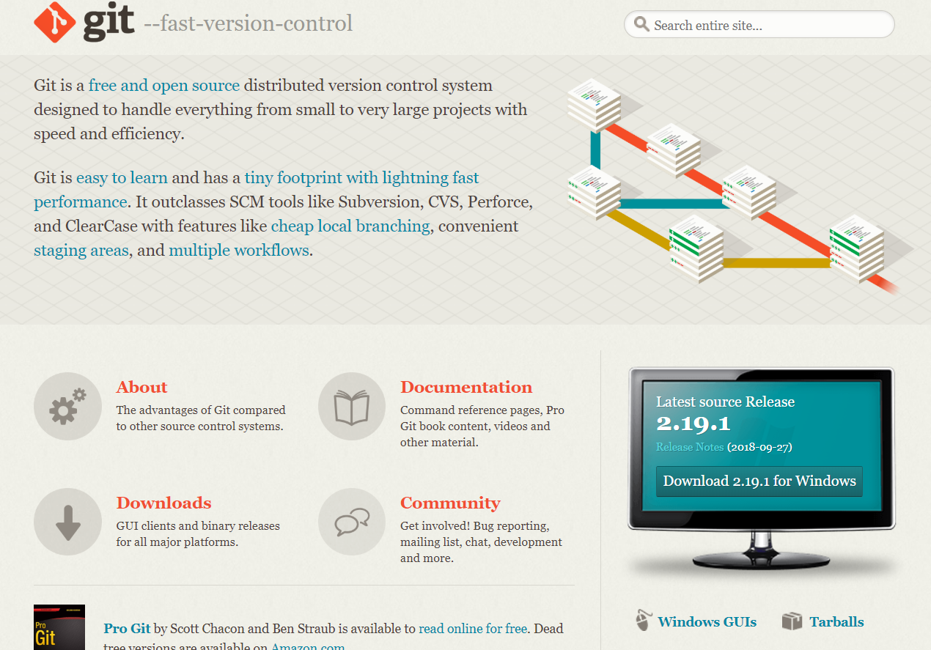
Acesse: https://git-scm.com/

Slide 20
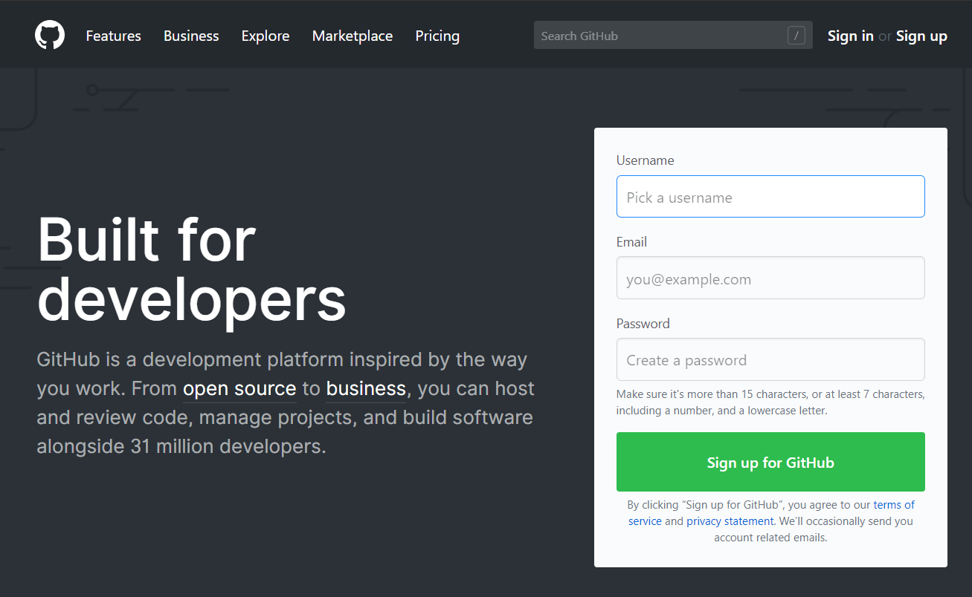
Acesse: https://github.com/

Slide 21
Configurações Básicas

Slide 22
Configuração Inicial do Git
$ git config –-global user.name <nome>
Atribui <nome> ao nome do usuário.
$ git config –-global user.email <email>
Atribui <email> ao e-mail do usuário.
$ git config –-global core.editor <editor>
Atribui <editor> como editor padrão. Ex.: notepad, emacs ...

Slide 23




Fluxo de Trabalho

Slide 24
Fluxo de Trabalho
master

Slide 25




Fluxo de Trabalho
master
develop

Slide 26

Fluxo de Trabalho
master
develop
feature

Slide 27



Fluxo de Trabalho
master
develop
feature

Slide 28

Fluxo de Trabalho
master
hotfix
develop
feature

Slide 29

Fluxo de Trabalho
v.0.0.1
master
hotfix
develop
feature

Slide 30

Fluxo de Trabalho
v.0.0.1
master
hotfix
v.0.1.0a
realese
develop
feature

Slide 31


Fluxo de Trabalho
v.0.0.1
master
hotfix
v.0.1.0a
realese
develop
feature

Slide 32

Fluxo de Trabalho
v.0.0.1
v.0.1.0
master
hotfix
v.0.1.0a
realese
develop
feature

Slide 33
Fluxo de Trabalho
master
Versões estáveis.
hotfix
Correção de bugs da versão estável.
realese
Teste e correções de versões.
develop
Desenvolvimento.
feature
Implementação de funcionalidades.

Slide 34
Comandos Básicos

Slide 35
Criando um Repositório
$ git init
Transforma a diretório atual em um repositório git, criando o subdiretório “.git”.
$ git init <dir>
..g_{g}i_{i}t_{t}
Cria o diretório <dir> e transforma em um
repositório git.

Slide 36
Clonando um Repositório
$ git clone <repo>
Clona o repositório <repo> para a máquina local.
$ git clone <repo> <dir>
Clona o repositório <repo> para o diretório <dir>.
$ git clone git@github.com:user/Project.git
$ git clone https://github.com/user/Project.git

Slide 37










Tipos de Estado de um Arquivo
unmodified
inalterado
staged
selecionado
modified
modificado
untracked
não rastreado

Slide 38
.gitignore
Arquivo que contém os arquivos que não serão visíveis pelo git.
Arquivo .gitignore (exemplo)
Thumbs.db
*.html
!index.html log/
**/tmp
#Arquivo específico
#Arquivos que terminam com “.html” #Exceção, esse arquivo será visível ao git #Diretório específico
#Qualquer diretório nomeado de “tmp”
Arquivos que já estavam sendo rastreados não são afetados.

Slide 39
Preparando Para Salvar Alterações
$ git add <arquivo|dir>
Adiciona as mudanças do arquivo <arquivo> ou do diretório <dir> para o próximo commit. O arquivo passa a ser rastreado.
add
$ git reset <arquivo>
Stage Area (Index)
Remove as mudanças do arquivo <arquivo> para o próximo commit.
$ git rm --cached <arquivo>
Para de rastrear o arquivo <arquivo>

Slide 40
Salvando Alterações
$ git commit
Realiza o commit e abre o editor para inserir uma mensagem.
add
$ git commit –a
commit
Adiciona as mudanças dos arquivos já rastreados
e realiza o commit. O editor será aberto.
$ git commit –m “<msg>”
Realiza o commit, com a mensagem

Slide 41
Salvando Alterações
$ git commit –am <msg>
Adiciona as mudanças dos arquivos já rastreados e realiza o commit com a mensagem <msg>.
add
$ git commit --amend –m <msg>
commit
Substitui o último commit e altera a mensagem
para <msg>.

Slide 42
Commmit

Slide 43
Commmit
93c42..
commit |  | date
tree | 1e439..
parent | b2a30..
author | bismarck
committer | bismarck
message

Slide 44
Commmit
93c42..
commit |  | date
tree | 1e439..
parent | b2a30..
author | bismarck
committer | bismarck
message

Slide 45
Commmit
b2a30..
93c42..
commit |  | date
tree | dae84..
parent | 1602a..
author | bismarck
committer | bismarck
commit |  | date
tree | 1e439..
parent | b2a30..
author | bismarck
committer | bismarck
message
message

Slide 46
Analisando os Arquivos na Área Transitória
$ git status
Lista os arquivos que estão e que não estão na área transitória, e os arquivos que não estão sendo rastreados.
$ git status -s
Lista os arquivos de uma forma simplificada.

Slide 47
Tagging
$ git tag
Lista as tags existentes.
$ git tag –l <tag>
Procura pela tag <tag>.
$ git tag –l ‘v.0.*’

Slide 48
Tagging
$ git tag <tag> [<commit>]
Cria a tag <tag> para o último commit ou para o
commit <commit>.
$ git tag –a <tag>
v.0.1.0
Cria a tag <tag> completa para o último commit
e abre o editor para inserir uma mensagem.
$ git tag –a <tag> -m <msg>
Cria a tag <tag> completa para o último commit
com a mensagem <msg>.

Slide 49
Versionamento
v.0.1.0
v[major].[minor].[patch]
[patch]: correção de bugs.
[minor]: incrementos de funcionalidades compatíveis com versões anteriores.
[major]: incrementos de funcionalidades incompatíveis
com versões anteriores.
Versões teste: alpha (a), beta (b)
Ex: v0.1.9 < v0.1.10 < v0.2.0a < v0.2.0b < v0.2.0

Slide 50
Referência a Commit
<sha1>
Hash SHA-1 referente ao commit. Pode-se usar os primeiros caracteres.
Ex: b230 = b230e84a4c90d2f11ba85404e5fba93ce0a...
<tag>
Tag referente ao commit.
Ex: v0.1.2
<branch>
Último commit do branch <branch>.
Ex: master

Slide 51


Referência a Commit
<commit>~<n>
O n-ésimo percussor do commit <commit>.
v0.1.2a
v0.1.2a~5
v0.1.2a~1

Slide 52
Referência a Commit
<commit>^1 ou <commit>^ ou <commit>~1
O primeiro percussor do commit <commit>.
v0.1.2a
v0.1.2a^^^^^
v0.1.2a^

Slide 53

Referência a Commit
<commit>^2
O segundo percussor do commit <commit>. Utilizado em
commits resultantes de um merge.
v0.1.2a^^2
v0.1.2a
v0.1.2a^^1

Slide 54
Analisando Commits
$ git show
Exibe o último commit.
$ git show <commit>
Exibe o commit referenciado por <commit>.
$ git show <commit>:<arquivo>
Exibe o arquivo <arquivo> no commit <commit>.

Slide 55
Analisando um Arquivo
$ git blame <arquivo>
Exibe quem modificou cada linha do arquivo
<arquivo>, incluindo data e commit.
$ git blame -L <n>,<m> <arquivo>
Exibe quem modificou as linhas de <n> a <m> do
arquivo <arquivo>, incluindo data e commit.

Slide 56
Diferença Entre Commits
$ git diff <commit>
Exibe a diferença nos arquivos entre o commit
<commit> e o diretório de trabalho.
$ git diff --cached <commit>
Exibe a diferença nos arquivos entre o commit
<commit> e a área transitória.

Slide 57




Branches

Slide 58

Criando Ramificações
$ git branch [-a]
Exibe os branches existentes. Na forma completa, exibe também os branches remotos.
$ git branch <branch> [<base>]
Cria o branch <branch> a partir do commit <base>.
$ git checkout –b <branch>
Cria o branch <branch> e altera para ele.

Slide 59
Criando Ramificações
$ git add *
Adiciona os arquivos para o index (área transitória).

Slide 60
Criando Ramificações
master
$ git commit
Realiza um commit.

Slide 61
Criando Ramificações
master
$ git commit –a
Adiciona os arquivos para o index e realiza um commit.

Slide 62
Criando Ramificações
ramo
master
$ git checkout -b ramo
Cria o branch ramo e altera para ele, ou seja, os próximos
commits serão no branch ramo.

Slide 63
Criando Ramificações
ramo
master
$ git commit –a
Realiza um commit no branch ramo.

Slide 64
Alternando em Ramificações
$ git checkout <branch>
Altera para o branch <branch>.
$ git checkout -f <branch>
Altera para o branch <branch> “na força”, perdendo-se as informações não “commitadas”.

Slide 65
Alternando em Ramificações
master
HEAD
HEAD: aponta para o branch atual.

Slide 66
Alternando em Ramificações
ramo
master
HEAD
$ git branch ramo
Cria o branch ramo.

Slide 67
Alternando em Ramificações
ramo
master
HEAD
$ git commit -a
Realiza um commit no branch master.

Slide 68
Alternando em Ramificações
HEAD
ramo
master
$ git checkout ramo
Alterna para o branch ramo.

Slide 69

Alternando em Ramificações
HEAD
ramo
master
$ git commit -a
Realiza um commit no branch ramo.

Slide 70

Alternando em Ramificações
HEAD
ramo
master
$ git commit -a
Realiza um commit no branch ramo.

Slide 71

Excluindo Ramificações
ramo
$ git branch -d <branch>
Exclui o branch <branch>. O branch já deve ter sido mesclado.
$ git branch -D <branch>
Exclui o branch <branch> mesmo não tendo sido mesclado.

Slide 72

Mesclando Commits
$ git merge <branch>
Mescla os commits do branch <branch> para o branch atual.
$ git merge <branch> --no-ff
Mescla os commits do branch <branch> para o branch atual sem fast-foward.

Slide 73

Mesclando Commits
HEAD
ramo
master

Slide 74
Mesclando Commits
ramo
master
HEAD
$ git checkout master
Alterna para o branch master.

Slide 75
Mesclando Commits
ramo
master
HEAD
$ git merge ramo
Realiza um merge no branch master a partir do branch
ramo.

Slide 76



Mesclando Commits com Fast-foward
HEAD
ramo
master

Slide 77



Mesclando Commits com Fast-foward
ramo
master
HEAD
$ git checkout master
Alterna para o branch master.

Slide 78




Mesclando Commits com Fast-foward
ramo
master
HEAD
master
HEAD
$ git merge ramo
Neste caso, não é necessário nenhum commit para realizar
a mesclagem. Ocorre apenas um avanço rápido (ff)

Slide 79


Mesclando Commits sem Fast-foward
ramo
master
HEAD

Slide 80

Mesclando Commits sem Fast-foward
ramo
master
master
HEAD
HEAD
$ git merge ramo --no-ff
Realiza um merge com um commit obrigatoriamente. Possibilita uma melhor visualização no histórico.

Slide 81

Mesclando Commits
master
def fun(x): print x
branch_1
def fun(x): print x
fun(3)

Slide 82
Mesclando Commits
master
master
def fun(x): print x
def fun(x): print x
fun(3)
branch_1
def fun(x): print x
fun(3)

Slide 83

Mesclando Commits
branch_2
def fun(x): print x+x
branch_1
def fun(x): print x
fun(3)

Slide 84
Mesclando Commits
branch_2
branch_2
def fun(x): print x+x
def fun(x):
print x+x
fun(3)
branch_1
def fun(x): print x
fun(3)

Slide 85


Mesclando Commits
branch_2
def fun(x): print x+x
branch_3
def fun(y): print y+y

Slide 86
Mesclando Commits
branch_2
branch_2
def fun(x): print x+x
<<<<<<< HEAD
def fun(x):
print x+x
=======
def fun(y): print y+y
>>>>>>> branch_3
!
branch_3
def fun(y): print y+y

Slide 87
Resolvendo Conflitos
Alterar o arquivo manualmente
Utilizar uma interface gráfica
kdiff3, tkdiff, meld, xxdiff, vimdiff, p4merge
Com o p4merge configurado*, basta fazer:
$ git mergetool
* Veja a seção Configurações

Slide 88
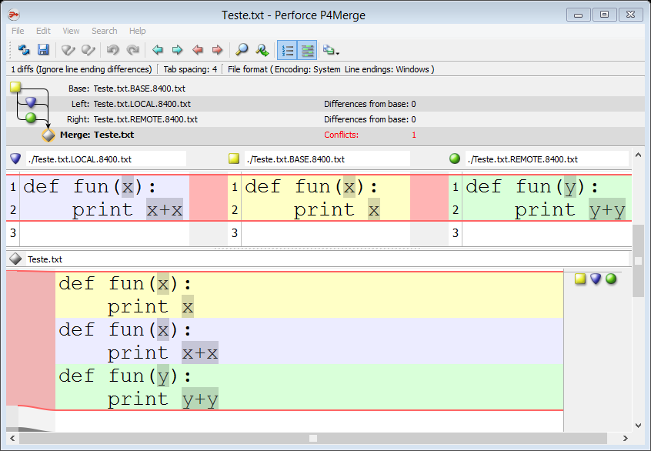
$ git commit -a
bismarckjunior@outlook

Slide 89

Rebase
$ git rebase <base> [-i]
Replica os commits do branch <base> para o atual. Na forma iterativa é possível escolher entre manter, omitir ou editar um commit.

Slide 90


Rebase
$ git rebase <base> [-i]
Replica os commits do branch <base> para o atual. Na forma iterativa é possível escolher entre manter, omitir ou editar um commit.

Slide 91
Rebase
$ git rebase <base> [-i]
Caso haja algum conflito:
$ git mergetool
$ git rebase --continue
bismarckjunior@outl

Slide 92
Analisando o Log

Slide 93
Analisando o Log
$ git shortlog
Exibe a primeira linha dos commits que cada autor enviou.
$ git shortlog -s
Exibe o número de commits que cada autor enviou.
$ git shortlog -n
Exibe, em ordem numérica, o número de commits
que cada autor enviou.

Slide 94
Analisando o Log
$ git log
Exibe o log de commits.
$ git log -<n>
Exibe os últimos <n> commits.
$ git log –-since==<date>
Exibe os commits desde a data <date>.
Ex: “3.weeks”, “yesterday”, “3.minutes”

Slide 95
Analisando o Log
$ git log --graph
Exibe o log em forma de gráfico.
$ git log --oneline
Exibe o log, um commit (abreviado) por linha.
$ git log –-all
Exibe o log de todas as tags, branches, ...

Slide 96
Analisando o Log
$ git log --decorate
Exibe o log destacando branch, tags, ...
$ git log –-author=<autor>
Exibe os commits realizados pelo autor <autor>.
$ gitk
Exibe o log em uma interface gráfica.

Slide 97
Analisando o Log
$ git log <arquivo>
Exibe o log de modificações do <arquivo>.
$ git log -- <arquivo>
Exibe o log de modificações do <arquivo> mesmo se ele tiver sido excluído.
$ git log <intervalo_commits>
Exibe os commits no <intervalo_commits>.

Slide 98
Intervalo de Commits
<commit1>..<commit2>
Seleciona os commits que são alcançados pelo commit
<commit2>, mas não pelo commit <commit1>.
ramo
master

Slide 99
Intervalo de Commits
<commit1>..<commit2>
Seleciona os commits que são alcançados pelo commit
<commit2>, mas não pelo commit <commit1>.
ramo
master..ramo
master

Slide 100
Intervalo de Commits
<commit1>..<commit2>
Seleciona os commits que são alcançados pelo commit
<commit2>, mas não pelo commit <commit1>.
ramo
ramo..master
master

Slide 101
Intervalo de Commits
<commit1>...<commit2>
Seleciona os commits que são alcançados pelos commits
<commit1> ou <commit2>, mas não pelos dois ao mesmo tempo.
ramo
master

Slide 102
Intervalo de Commits
<commit1>...<commit2>
Seleciona os commits que são alcançados pelos commits
<commit1> ou <commit2>, mas não pelos dois ao mesmo tempo.
ramo
ramo...master
master...ramo
master

Slide 103


Desfazendo Ações

Slide 104

Recuperando Arquivos
$ git checkout [--] <arquivo>
Recupera o arquivo <arquivo> do último commit.
$ git checkout <commit> <arq>
Recupera o arquivo <arq> do commit <commit>.
$ git checkout <commit>
Recupera os arquivos do commit <commit>.

Slide 105
Revertendo Commits
$ git revert <commit>
Cria um novo commit no branch atual que desfaz o que foi introduzido no commit <commit>.
Consertar um bug introduzido por um commit.
Não remove o commit <commit>

Slide 106

Revertendo Commits
v.0.1
v.0.2
v.0.3
def fun(x): print x
def fun(x): print x
def fun2(x):
print x+1
def fun(x): print x
def fun2(x): print x+1
def fun3(x):
print x+x

Slide 107
Revertendo Commits
v.0.1
v.0.2
v.0.3
$ git revert v.0.2
!
Conflitos aparecem!
$ git mergetool

Slide 108
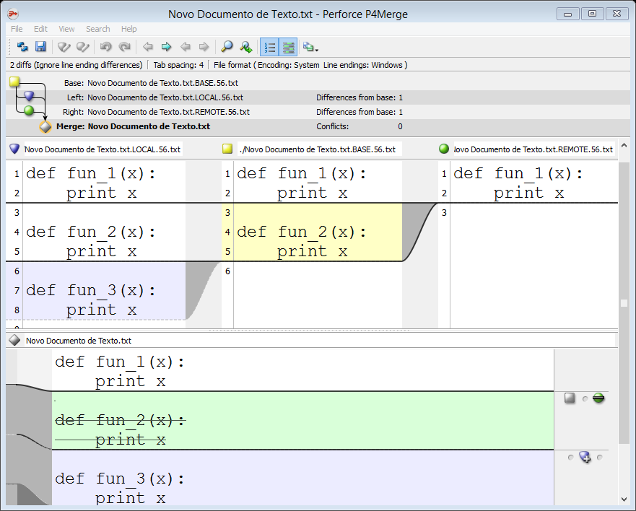
Blame
bismarckjunior@outl

Slide 109
Revertendo Commits
v.0.1
v.0.2
v.0.3
$ git commit –am “Fixed bug in fun2”

Slide 110
“Excluindo” Commits
branch
branch
$ git reset --soft <commit>
Altera apenas o HEAD para o commit <commit>. Não altera a área transitória nem o diretório de trabalho.

Slide 111
“Excluindo” Commits
branch
$ git reset --soft <commit>
$ git commit
Substitui os commits por um único commit. O diretório
de trabalho não é alterado.

Slide 112
“Excluindo” Commits
branch
branch
$ git reset --hard <commit>
Altera a área transitória e o diretório de trabalho para o
commit <commit>.
O comando git reset é uma das poucas formas de se perder informação utilizando o git, pois os commits deixam de aparecer no git log.
!

Slide 113
“Excluindo” Commits
branch
branch
$ git reset [--mixed] <commit>
Altera apenas a área transitória para o commit <commit>. Não altera o diretório de trabalho.
É necessário um git add para selecionar os arquivos do diretório que irão para o próximo commit, caso contrário irá o arquivo da área transitória.

Slide 114
“Excluindo” Commits
branch

Slide 115
“Excluindo” Commits
branch
$ git reset <commit>

Slide 116
“Excluindo” Commits
branch
$ git reset <commit>
$ git commit
Mantém os arquivos da área transitória, ou seja, do
commit <commit>.

Slide 117
“Excluindo” Commits
branch
$ git reset <commit>
$ git add <arquivos>
$ git commit
Mantém os arquivos <arquivos> do diretório.

Slide 118
Resumo da Operação Reset
branch
Reset | HEAD | Index | Diretório
--soft | Alterado | - | -
--mixed | Alterado | Alterado* | -
--hard | Alterado | Alterado | Alterado
* É possível modificar o index utilizando “git add”.

Slide 119

Recuperando Commits
$ git reflog
Exibe o histórico de hashes do repositório local.
$ git reflog
$ git merge <commit>
Adiciona o commit <commit> ao branch atual.

Slide 120
Limpando o Diretório
$ git clean [-f]
Exclui os arquivos que não estão sendo rastreados. É possível forçar a exclusão.
$ git clean -n
Exibe os arquivos não rastreados que serão excluídos.

Slide 121
Repositórios Remotos

Slide 122
Trabalhando com Repositórios Remotos
$ git remote -v
Lista os repositórios remotos e suas URLs. O repositório clonado é nomeado de origin.
$ git remote add <nome> <url>
Usa <nome> ao invés da url <url> para se referir ao repositório remoto.
$ git remote add pendrive “E:/GitRepo”

Slide 123


Atualizando o Repositório Local
$ git fetch [<repo>]
Baixa todos os dados do repositório <repo>.
$ git fetch [<repo>] [<branch>]
Baixa todos os dados do branch <branch> do repositório <repo>.
$ git pull [<repo>]
Atualiza todos os dados do repositório <repo>, ou seja, realiza um fetch seguido de um merge.

Slide 124



Usando fetch
Servidor
develop
master
PC
master

Slide 125


Usando fetch
Servidor
develop
master
fetch
origin/develop
PC
origin/master
master
$ git fetch #Baixa os dados do servidor

Slide 126

Usando pull
Servidor
develop
master
PC
master

Slide 127

Usando pull
Servidor
develop
master
pull
origin/develop
PC
origin/master
master
$ git pull #Atualiza o repositório local

Slide 128
Excluindo no Repositório Remoto
$ git push <repo> :<branch>
Exclui o branch <branch> do repositório <repo>.
$ git push <repo> :<tag>
Exclui a tag <tag> do repositório <repo>.

Slide 129


Enviando Para o Repositório
$ git push [<repo>] [<branch>]
Envia o branch <branch> para o repositório <repo>. Por padrão <repo> é origin e <branch> é o branch atual, mas pode ser configurado*.
$ git push [<repo>] --all
Envia o todos os branches para o repositório <repo>.
* Veja a seção Configurações

Slide 130
Enviando Para o Repositório
$ git push [<repo>] --tags
Envia todas as tags para o repositório <repo>.
$ git push <repo> <tag>
Envia a tag <tag> para o repositório <repo>.

Slide 131
Exemplo de Aplicação
master
Servidor
pull
PC
origin/master
master
$ git pull #Atualiza o repositório local

Slide 132
Exemplo de Aplicação
master
Servidor
PC
origin/master
master
#Modifica o repositório remoto

Slide 133

Exemplo de Aplicação
master
Servidor
PC
origin/master
master
$ git commit –a #Altera o repositório local
bismarckjunior@outlook.com

Slide 134
Exemplo de Aplicação
master
Servidor
!
Repositório local está desatualizado
push
PC
origin/master
master
$ git push #Tenta atualizar o servidor
bismarckjunior@outlook.com

Slide 135
Solução 1: fetch + rebase + push
master
Servidor
PC
origin/master
master

Slide 136
Solução 1: fetch + rebase + push
master
Servidor
fetch
origin/master
PC
master
$ git fetch #Baixa os dados do servidor

Slide 137

Solução 1: fetch + rebase + push
master
Servidor
origin/master
PC
master
$ git rebase origin/master #Realiza o rebase

Slide 138


Solução 1: fetch + rebase + push
master
Servidor
push
origin/master
PC
master
$ git push #Envia para o servidor

Slide 139
Solução 2: pull + push
master
Servidor
PC
origin/master
master

Slide 140
Solução 2: pull + push
master
Servidor
pull
origin/master
PC
master
$ git pull #Atualiza o repositório local

Slide 141

Solução 2: pull + push
master
Servidor
push
origin/master
PC
master
$ git push #Envia para o servidor

Slide 142
Conflitos de Referência
Caso exista um branch, uma tag e/ou um repositório remoto com o mesmo nome <nome>, para evitar conflitos utilize a tabela abaixo.
Tipo | Referência
Branch | refs/heads/<nome>
Tag | refs/tags/<nome>
Repositório | refs/remotes/<nome>
$ git push origin refs/tags/issue13

Slide 143
Comandos Avançados

Slide 144
Configurando o p4merge
$ git config --global merge.tool p4merge
Atribui p4merge como ferramenta de mesclagem.
$ git config --global mergetool.p4merge.cmd “p4merge.exe \$BASE \$LOCAL \$REMOTE \$MERGED”
Atribui o caminho e a forma de como executar o programa.
Analogamente para diff e difftool.

Slide 145
Configuração do Push
$ git config --global push.default simple
Basicamente, envia apenas o branch atual, quando o branch não é especificado.
$ git config --global push.default nothing
Não envia nada, quando o branch não é especificado.
Outra opções: current, upstream, matching

Slide 146
Configuração do Merge
$ git config --global merge.ff false
Desativa o fast-foward, ou seja, cria sempre cria um commit na mesclagem.
*Cuidado: Quando o fast-foward está desativado, o comando push (fetch +merge) também irá sempre criar um commit ao atualizar um repositório.

Slide 147
Desconfigurando
$ git config --global --unset <key>
Desativa a chave <key>.
$ git | config | --global | --unset | merge.ff
$ git | config | --global | --unset | core.editor

Slide 148
Alias
$ git config --global alias.<abr> <cmd>
Substitui o comando <cmd> por <abr>.
$ git config --global alias.lol "log --graph
--decorate --oneline"
$ git lol --all

Slide 149
Fim de Linhas em Arquivos
Windows: CRLF (carriage-return and linefeed) Linux: LF (linefeed)
$ git config --global core.autocrlf true
Converte CRLF para LF e de LF para CRLF automaticamente.
Configuração para Windows.
$ git config --global core.autocrlf input
Converte CRLF para LF durante um checkout. Configuração para
Linux e Mac.

Slide 150
Referências
Pro Git (2009), Scott Chacon
Git Tutorials, Atlassian.com
Git Tutorial, Lars Vogel, vogella.com
A successful Git branch model, nvie.com
Conhecendo o Git – Bismark Júnior

Slide 151
Cursos
http://try.github.io/
http://gitreal.codeschool.com/
Dúvidas e Sugestões

